Slide 1
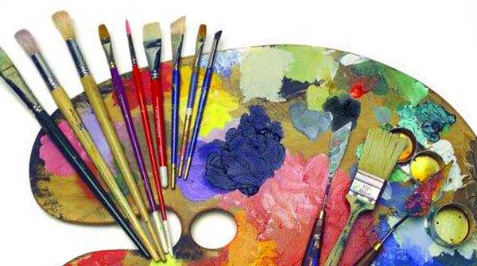
PABLO
PICASSO
U svijetu likovnih umjetnika 3
Notes:
<broj-slajda>

Slide 2
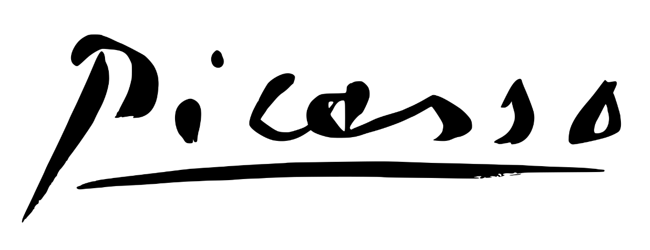
Pablo Picasso rođen je u Španjolskoj u gradu Malagi 25. listopada 1881.Umro je 8. travnja 1973.
Umjetnik 20.st.
On je bio španjolski slikar, suosnivač kubizma.

Slide 3
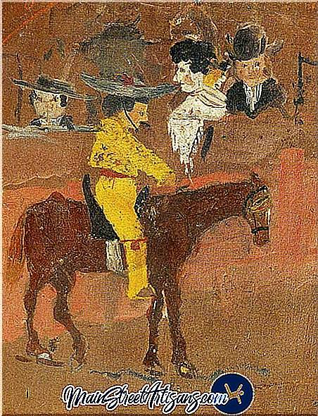
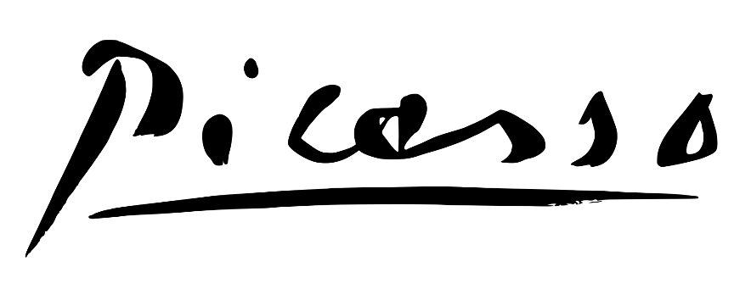
Djetinjstvo
Kada se rodio, Picasso nije mogao disati. Pomislili su da je mrtav . Spasio ga je njegov ujak Salvador koji je bio liječnik.
Njegov otac je također bio umjetnik. On ga je obrazovao od 7. godine.
Prvu je izložbu Picasso imao sa samo 13 godina u stražnjoj prostoriji jedne trgovine kišobranima. Prva mu se slika zvala 'Picador' .

Slide 4
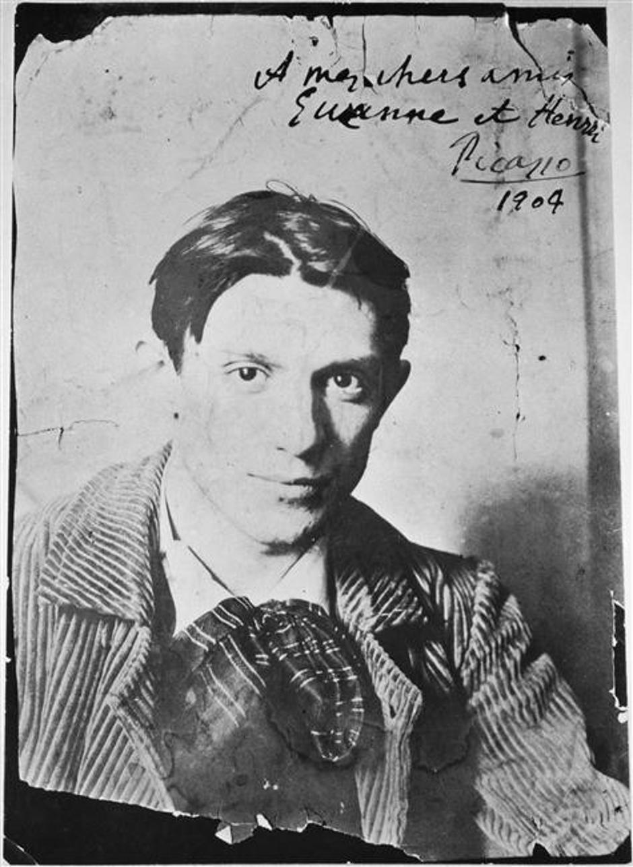
Školovanje
Sa 16 g. upisao je likovnu akademiju. Picasso nije mogao podnijeti disciplinu i zbog toga je često bio kažnjavan.
Odlazi u Pariz. Kako je bio siromašan, morao je zapaliti nekoliko svojih platna da bi se ugrijao. Bio je depresivan i psihički je obolio.

Slide 5
Stvaralaštvo
1.) Modro razdoblje: različiti oblici u plavim bojama (likovi ljudi - slijepci, alkoholičari ...); strah od smrti, siromaštva i bolesti.
2.) Ružičasto razdoblje: različiti oblici ružičaste i crvene boje (cirkus); sreća u osobnom životu.
3.) Kubizam: slika složena kao od pomiješanih dijelova; kao da je pokazana u „razbijenom zrcalu“.
(Gospođice iz Aviqnone).
Picasso zajedno s francuskim slikarom Braquom slika krajolik u stilu koji su kasnije kritičari nazvali „kockastim”. To je dovelo do naziva stila - kubizam.
'Akt, zeleno lišće i poprsje' (1932.) koji prikazuje njegovu ljubavnicu Marie-Therese Walter, postala je najskuplja slika prodana na dražbi za 106,5 milijuna dolara. Velika izložba njegovih djela održana je 1980. god. u Muzeju moderne umjetnosti u New Yorku.

Slide 6
Brak, djeca,život
Ženio se dva puta.Imao je četvero djece. Posljednje dijete, Paloma, rođeno je kada je imao 68 godina. Do kraja života živio je u Francuskoj gdje je i umro u 92.g.života (srce mu je stalo kucati za vrijeme napada gripe).
Picasso je preminuo za vrijeme večere s prijateljima. Posljednje su mu riječi bile: 'Pijte za mene, pijte u moje zdravlje, jer znate da ja više sam ne mogu'. Pokopan je kraj dvorca u Vauvenarguesu, na jugu Francuske, kojeg je kupio 1958.

Slide 7
ZANIMLJIVOSTI
1.) Njegovo puno ime glasi:Pablo Diego José Francisco de Paula Juan Nepomuceno María de los Remedios Cipriano de la Santísima Trinidad Clito Ruiz y Picasso.
2.) Njegov ujak, doktor, dok se Pablo rađao, čekao je vani i pušio cigaretu. Kada je čuo da ne diše, došao je do stola i otpunhuo mu dim u lice. Pablo je odmah došao k sebi i počeo plakati.
3.) Prva Picassova riječ bila je „piz”, što na španjolskom označava olovku.
4.) U Parizu ga je policija osumnjičila da je ukrao sliku Mona Lisu.
5.) Njegovih je slika ukradeno više nego od ikojeg drugog umjetnika - 550 djela još nije pronađeno.
6.) Prema Guinnessovoj knjizi rekorda Picasso je bio najplodniji umjetnik u povijesti. Računalo se da je naslikao oko 13.500 slika, 100.000 otisaka i grafika, 34.000 ilustracija za knjige i 300 skulptura. Ukupna vrijednost svih njegovih djela računa se u milijardama eura. Djela su u vlasništvu Francuske i njegovih nasljednika.
7.) Prvi živi umjetnik na svijetu koji je imao izložbu u Louvreu za svoj 90.ti rođendan.
8.) Bavio se i književnošću. Napisao oko 300 pjesama i dvije drame.
.

Slide 8
